Slide 1
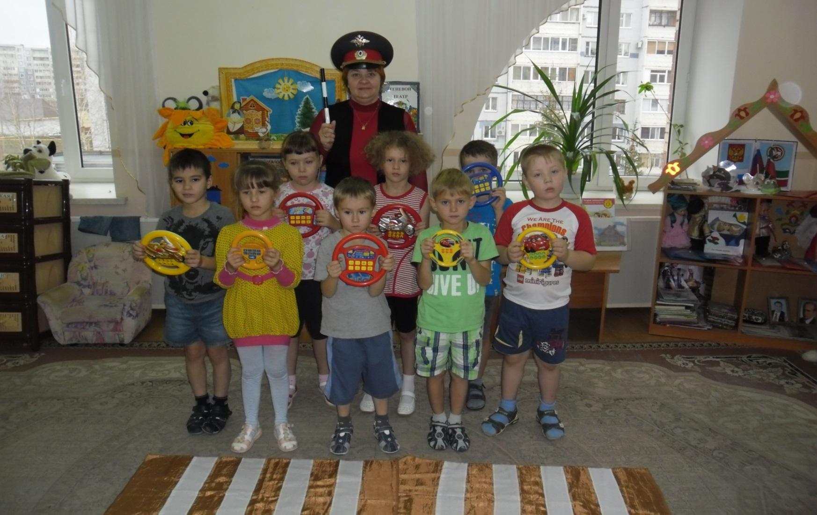
МАДОУ «ЦРР – д/с №36 «Волшебный дворец» г. Альметьевска
Изучаем правила безопасного поведения на дорогах
Воспитатель группы «Светофорик»

Slide 2
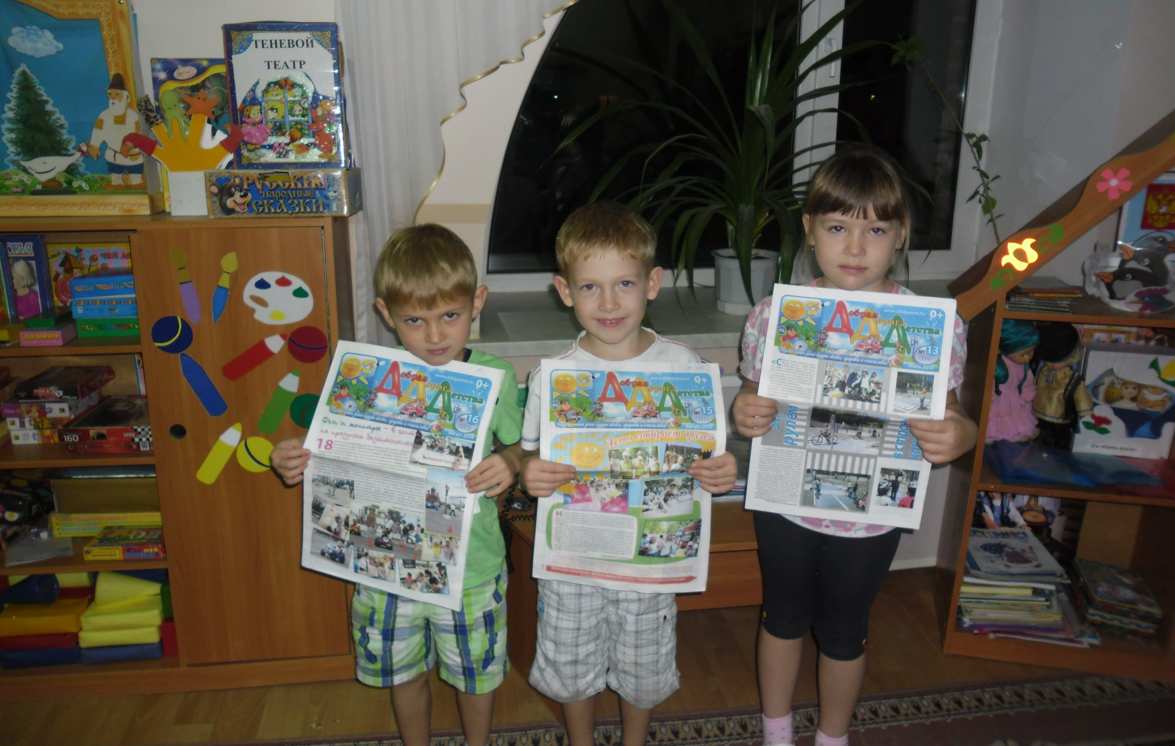
Добрая Дорога Детства – наш надёжный друг

Slide 3
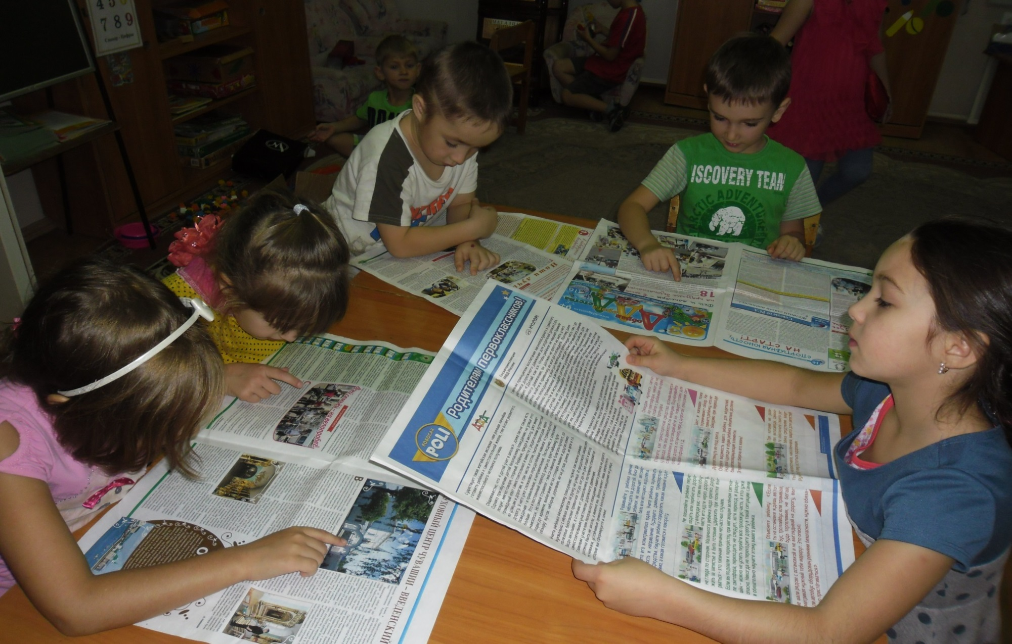
Как хорошо уметь читать!

Slide 4
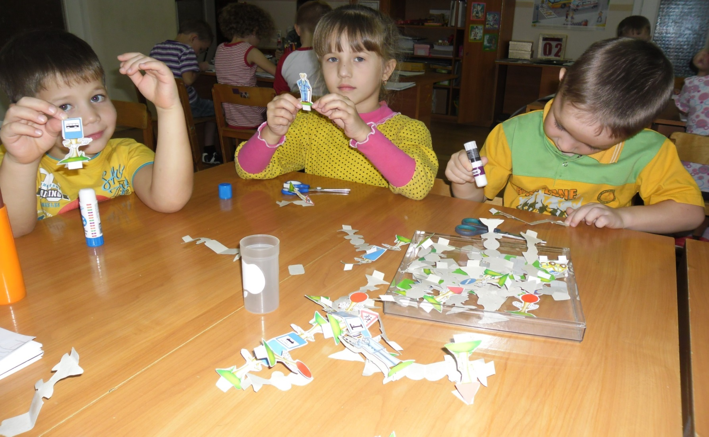
Игры сделаем мы сами, и покажем всё мы маме!

Slide 5
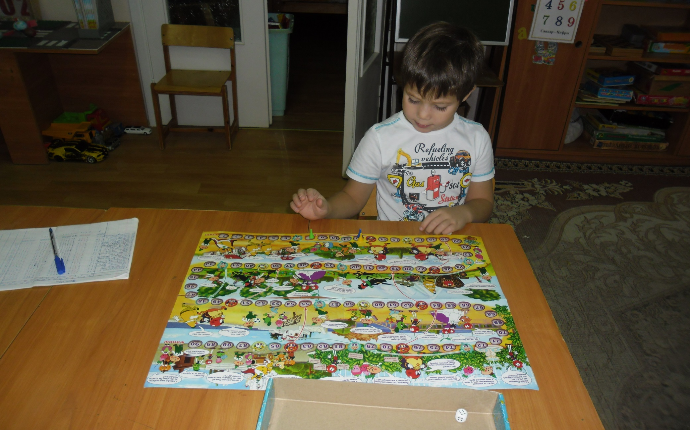
По сказочным дорожкам шагают наши ножки…

Slide 6
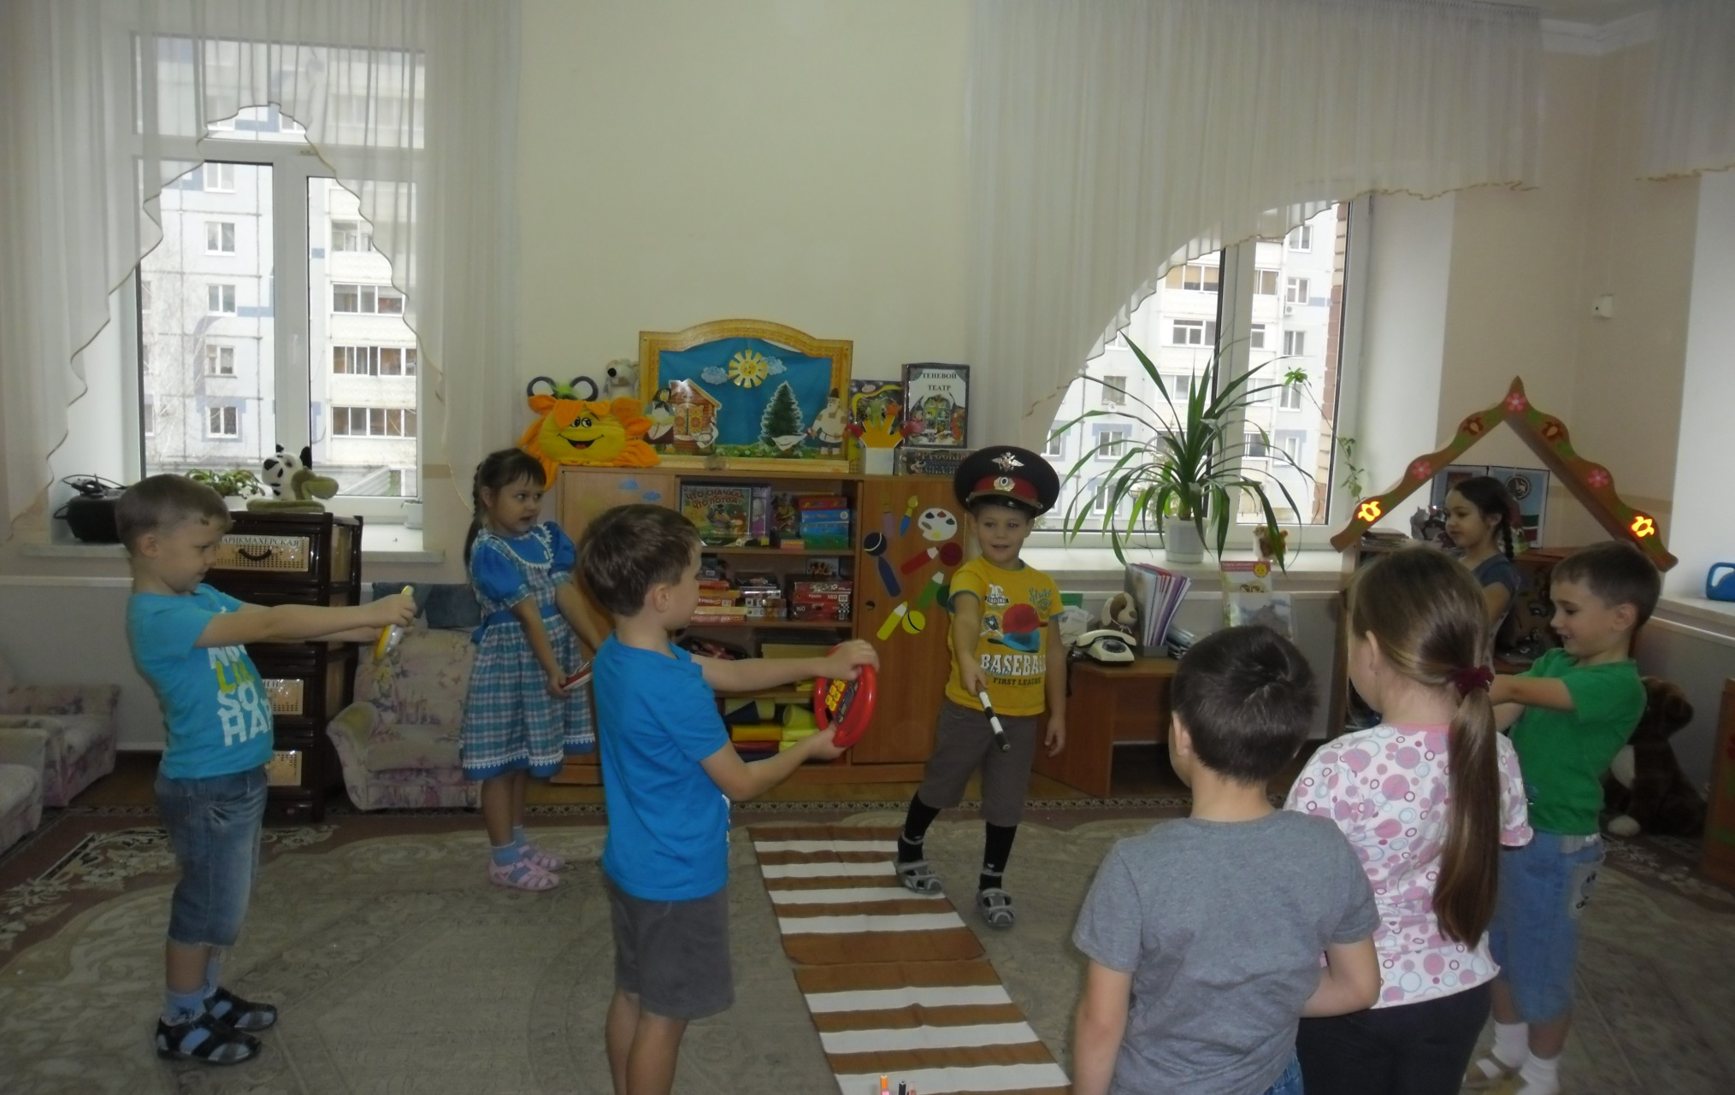
Мы играть друг с другом рады, правила учить нам надо!

Slide 7
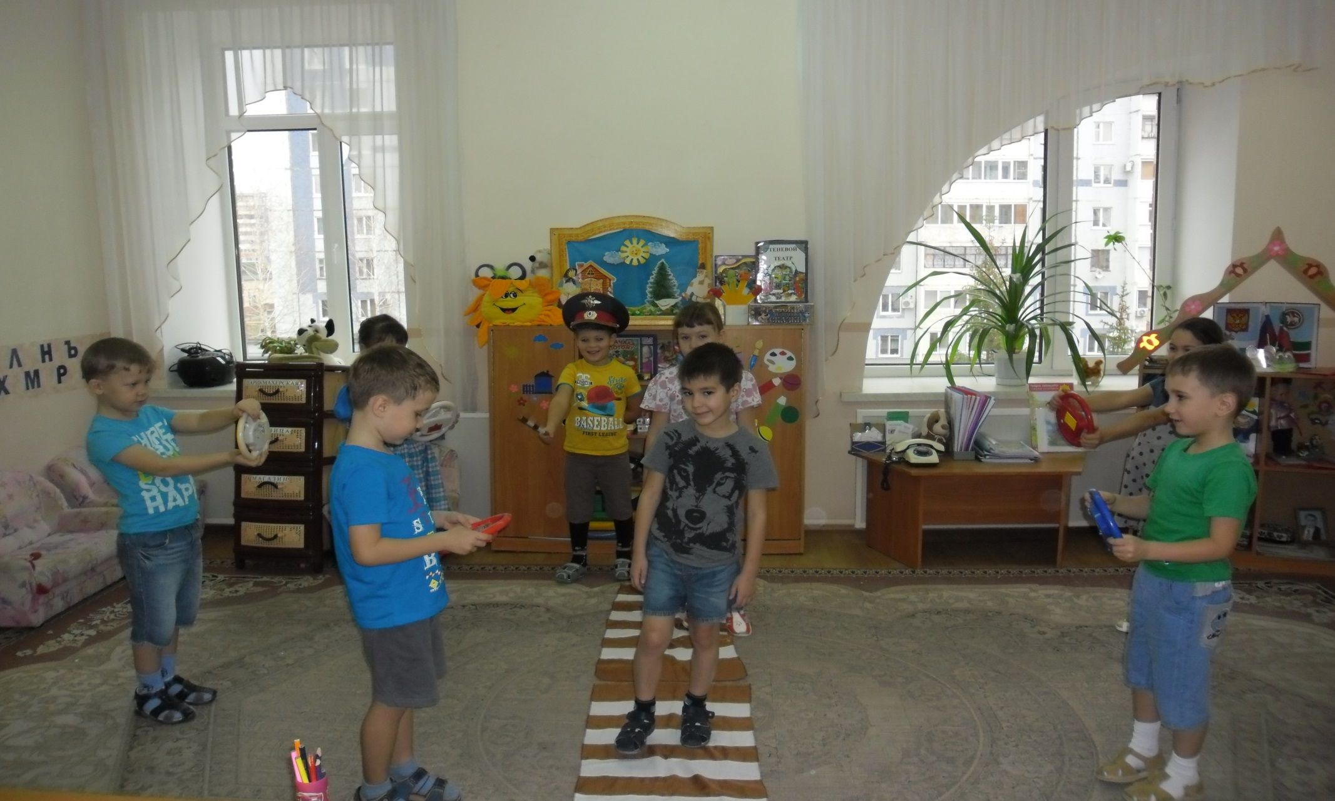
Пешеход, смотри вперед,
Светофор тебя уж ждёт!

Slide 8
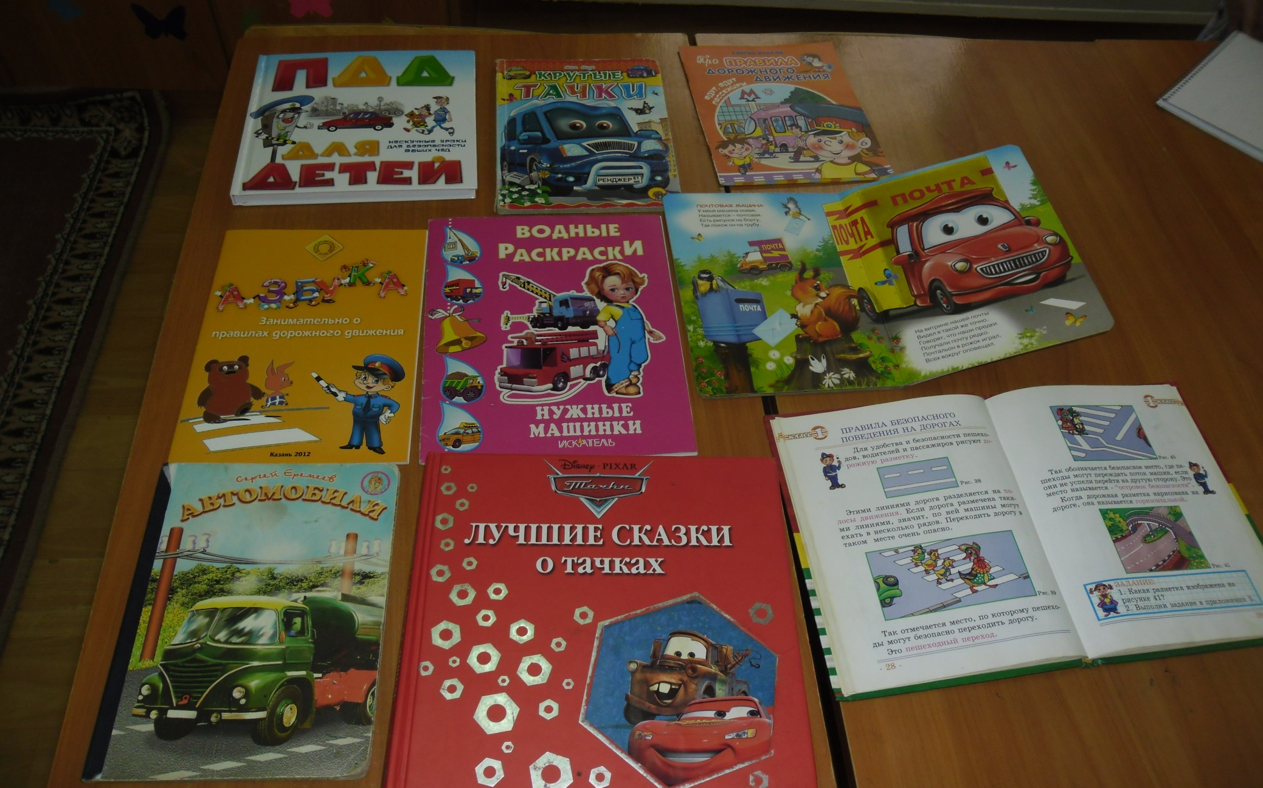
Правил дорожных на свете немало,
Все бы их выучить нам не мешало.

Slide 9
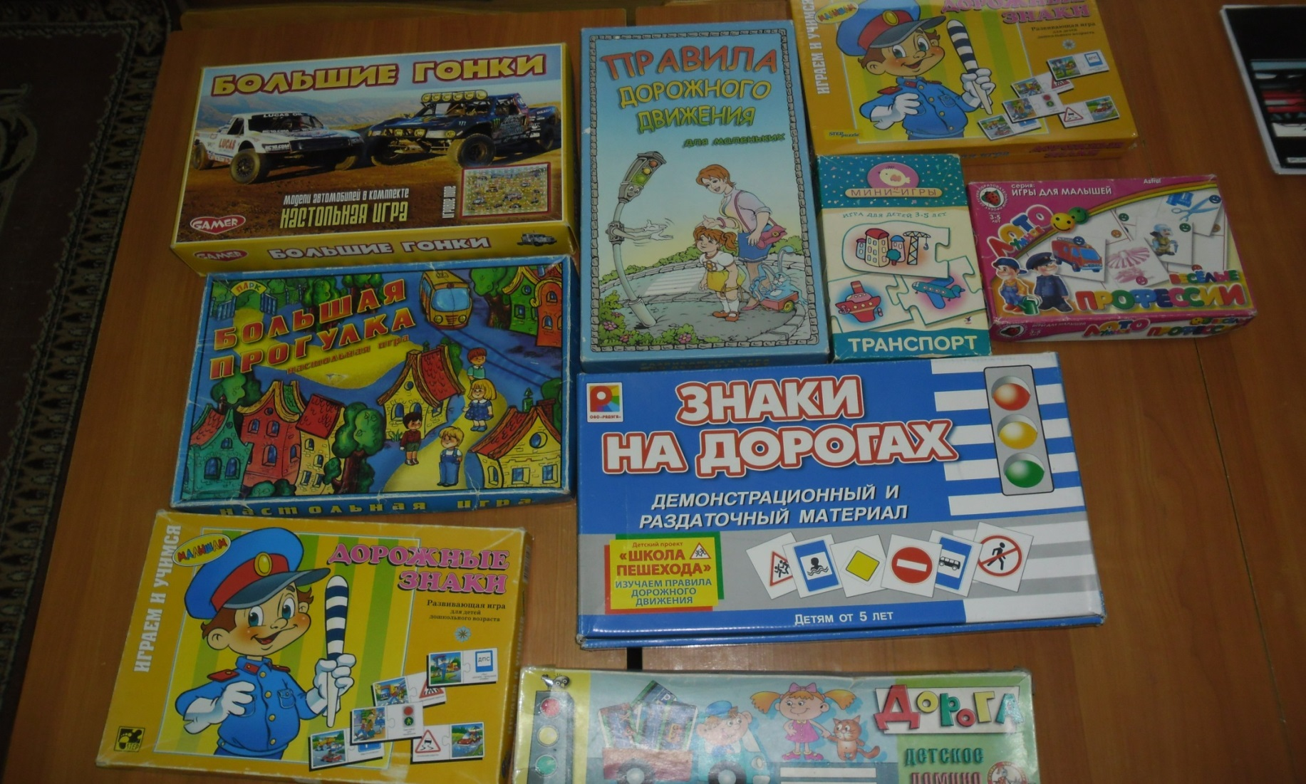
Мы – хозяева дороги и хотим здесь всем сказать:
«Те, кто с нами крепко дружит, знают правила на «пять».

